Slide 1

Apr. 2014
지옥을 파괴하러 왔다. (가제)

Slide 2
목차
배경 설정
시나리오
핵심 재미 요소
주요화면 샘플
개발 계획
자유주제 논의

Slide 3
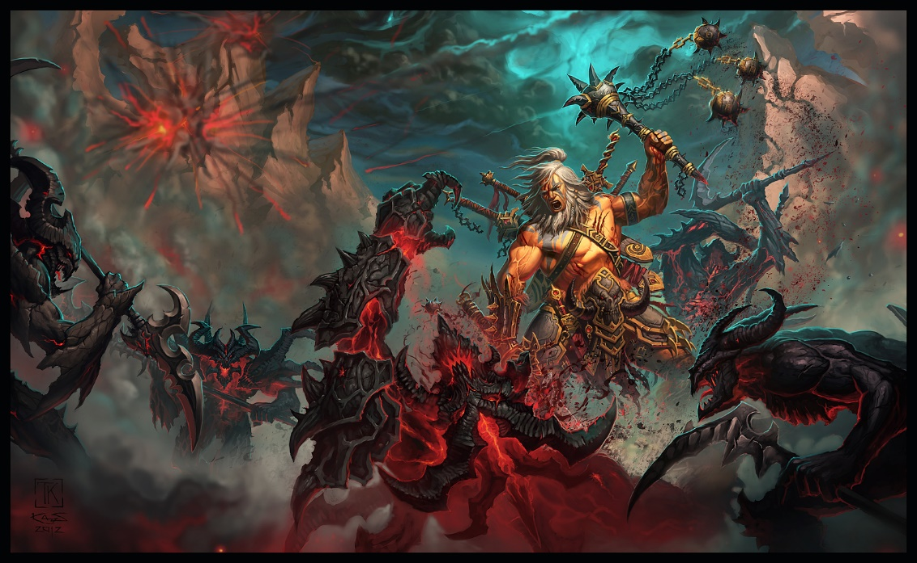
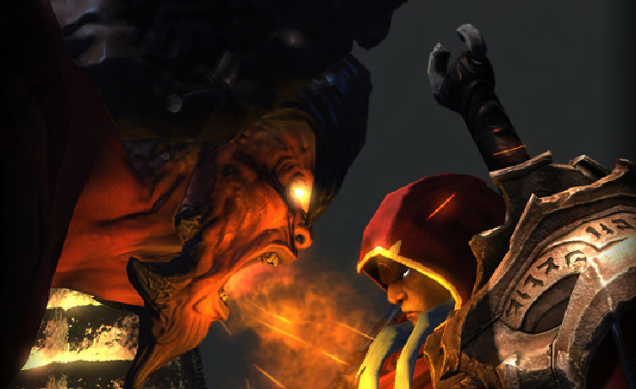
1. 배경 설정
지옥
판타지
지옥 파괴자
악마

Slide 4
2. 시나리오
악의 추종자 추적
지옥문을 열려는 계략
황폐화된 세상

Slide 5



3. 핵심 재미 요소
1. 한붓그리기 미션 진행
(차별화)
2. 스킬 스톤 & 아이템을 모으자!
(수집 욕구)

Slide 6
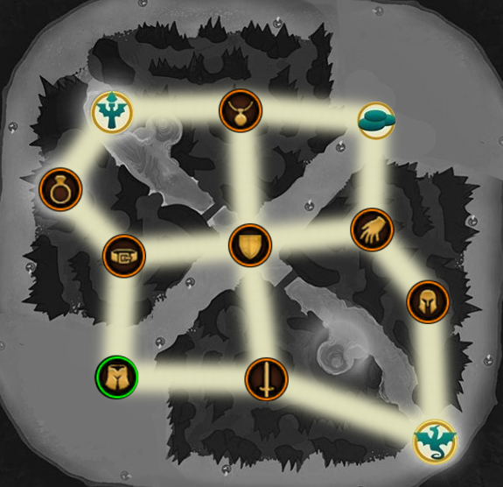
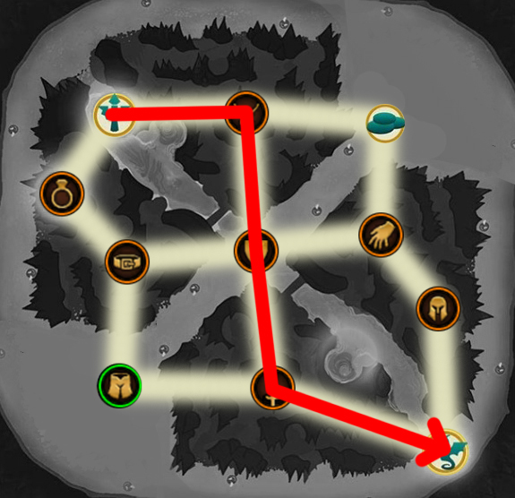
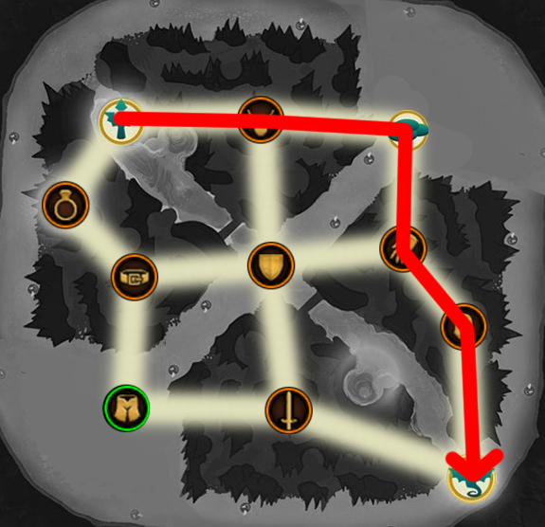
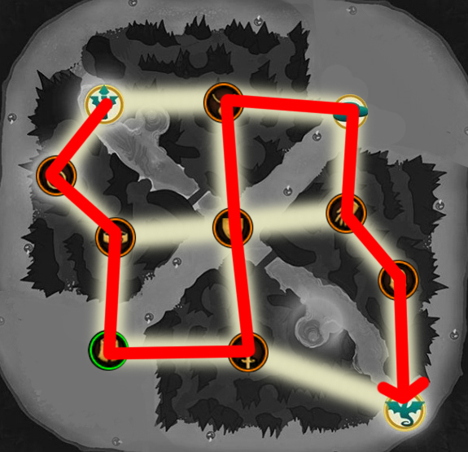
3.1. 한붓그리기 전투 진행
전투 동선 설정
스테이지 > 미션 > 섹터

Slide 7
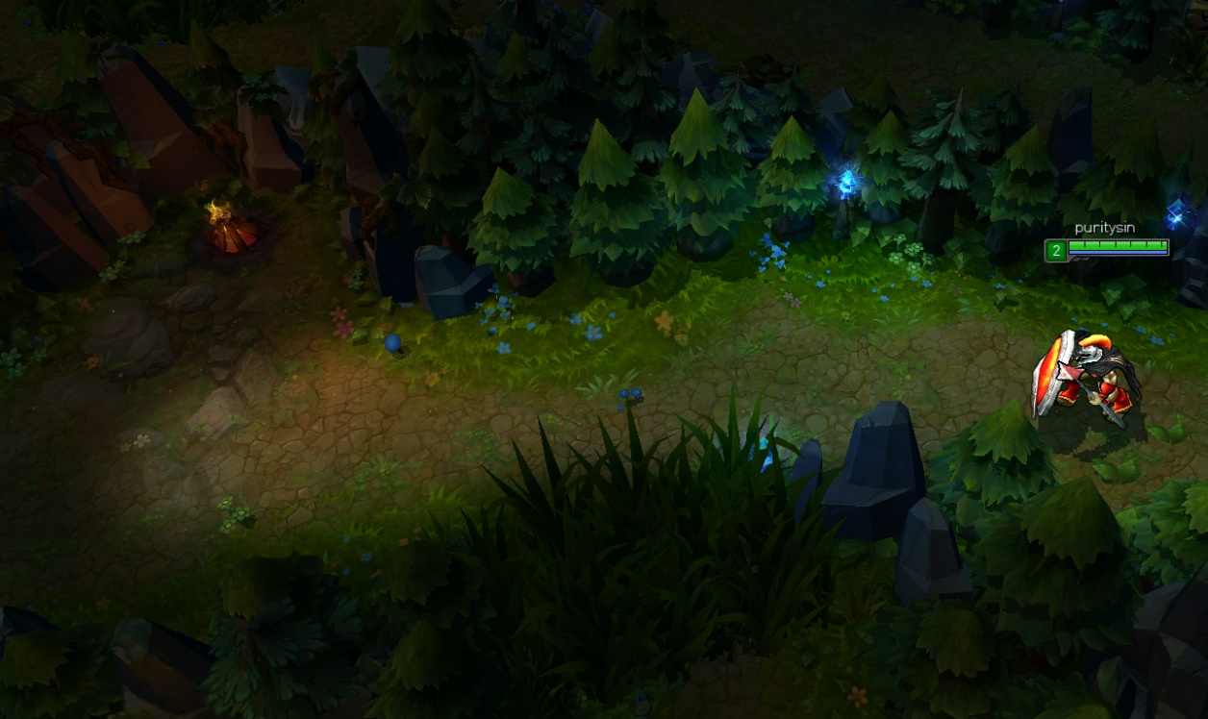
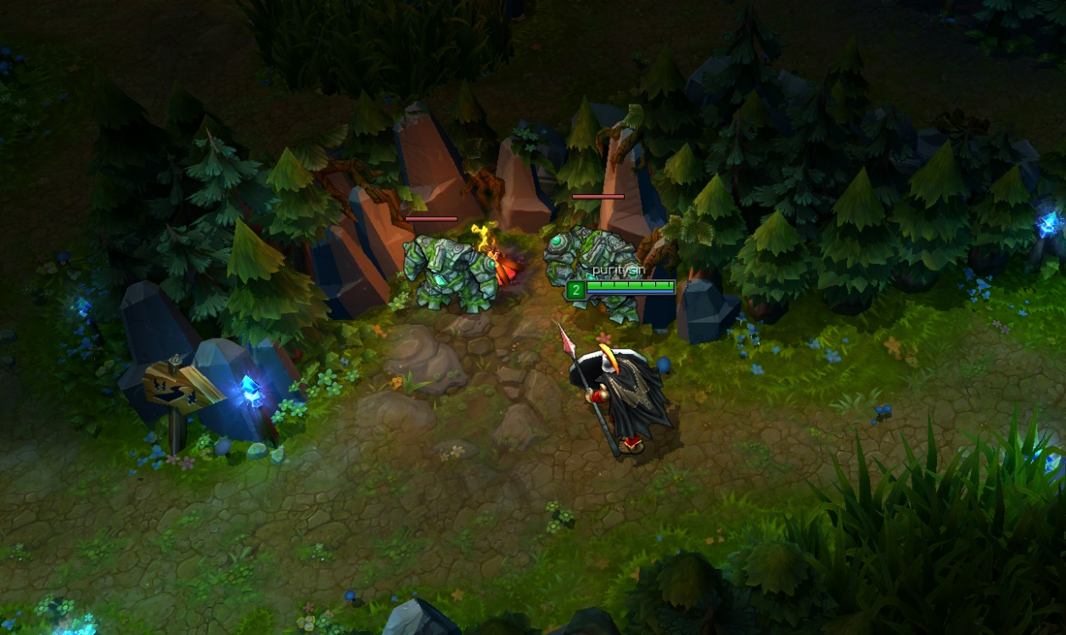
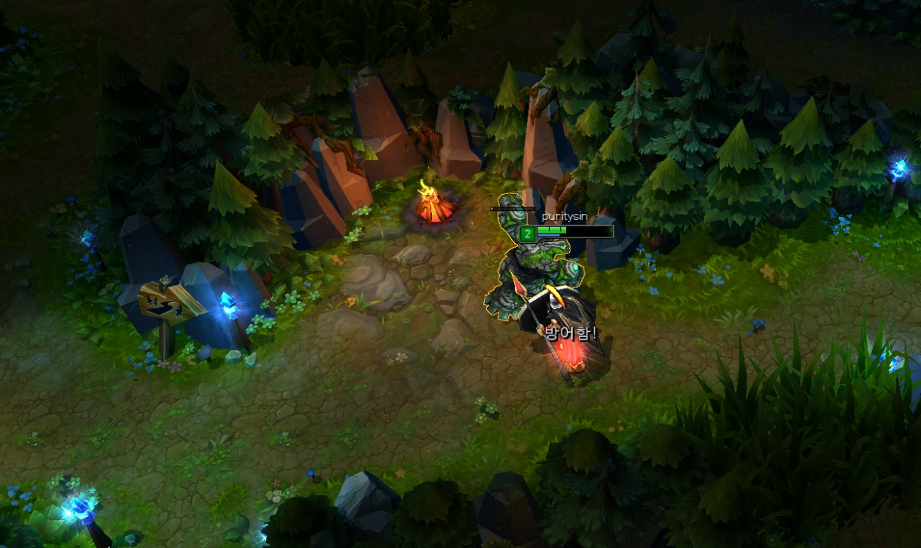
3.1. 전투 구성
쿼터뷰
실시간 전투
일반타 자동
타겟팅 가능
(기본: 가까운 적)
스킬 사용
(오토 X)

Slide 8
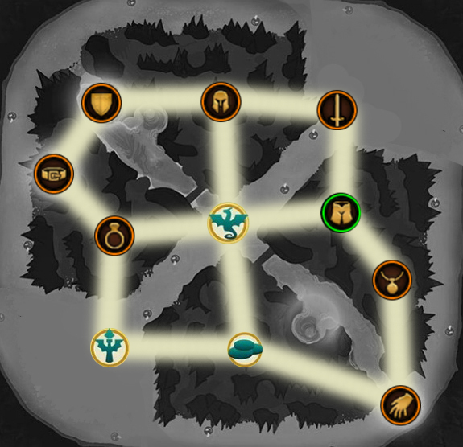
3.1. 한붓그리기 전투 진행
미션별 변화 요소 (틀은 유지)
1스테이지
2스테이지

Slide 9
3.2. 스킬 스톤 & 아이템을 모으자!
파밍
조합
캐릭터 성장
소유 욕구

Slide 10
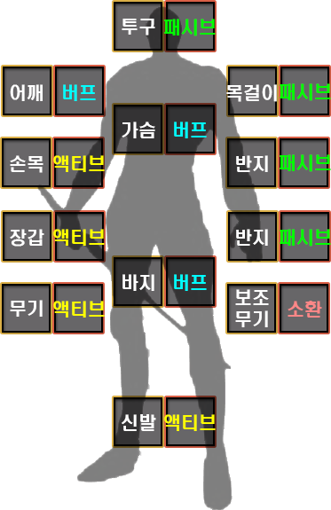

3.2. 스킬 스톤 & 아이템을 모으자!
아이템 장착 부위
스킬 스톤
후려치기
무기 공격력의 170%만큼
피해를 줍니다.
(30% 확률로 적을
기절시킵니다.)

Slide 11
3.2. 스킬 스톤 & 아이템을 모으자!
아이템 장착 부위
스킬 스톤
푸른서슬
공격력 : 1200
(얼린 대상에게 추가피해
20% 증가)

Slide 12
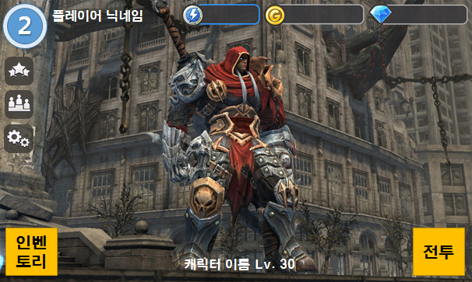
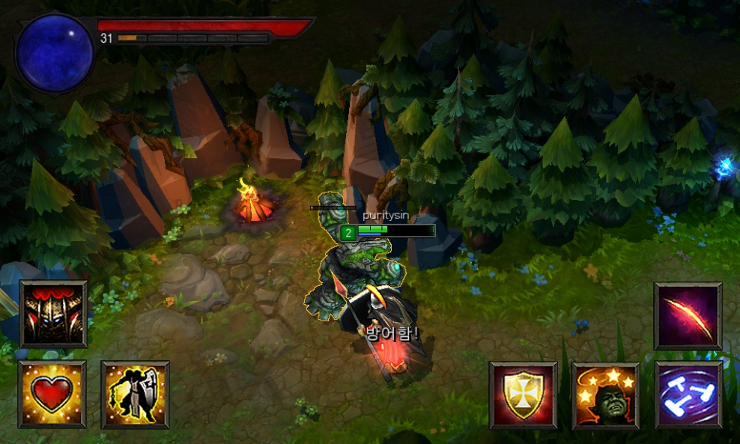
4. 주요 화면 샘플
<메인화면>
<전투 화면>

Slide 13
5. 개발 계획
2014년 4월 개발 시작
개발팀 22명
총 개발 기간 6개월 소요 목표 (10월말 출시 목표)

Slide 14
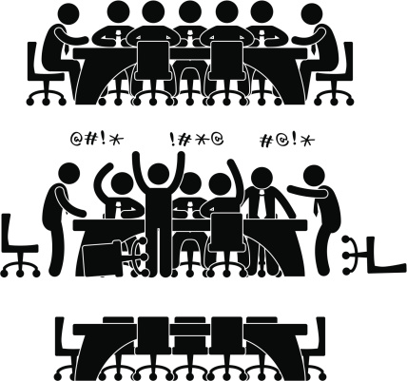
7. 자유주제 논의
END

